Slide 1




Безопасный бизнес: автоматизация и прозрачность для ФНС с 1С:Документооборот
Связь документооборота с ФНС —ключевая функция для юридически значимого электронного документооборота в России.

Slide 2


Программа вебинара
Краткий обзор программ 1С для организации ЮЗДО
Юридическая сила документов
Нормативные акты
Демонстрация взаимодействия программ по работе с документами 1С:ЭДО↔1С: ERP↔1С:ДО↔1С:Архив) и подготовке отчетности для ФНС
Инструменты 1С:Документооборот для руководителя
Интеграционные возможности
Кейсы
Ответы на ваши вопросы
Notes:
Выровнять по левому краю, дозаполнить слайд

Slide 3

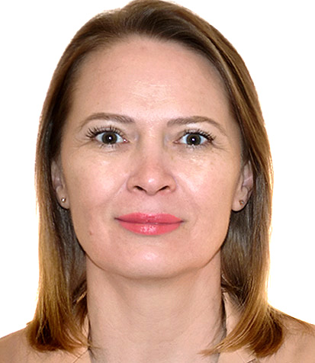

Спикеры мероприятия
Ольга Машкова
Руководитель проектов по документообороту
Руководитель центра компетенции по документообороту
Москва, центральный офис
Яна Левкина
Ведущий аналитик по документообороту
Москва, центральный офис
20+ успешно реализованных проектов
7+ лет опыта во внедрении

Slide 4
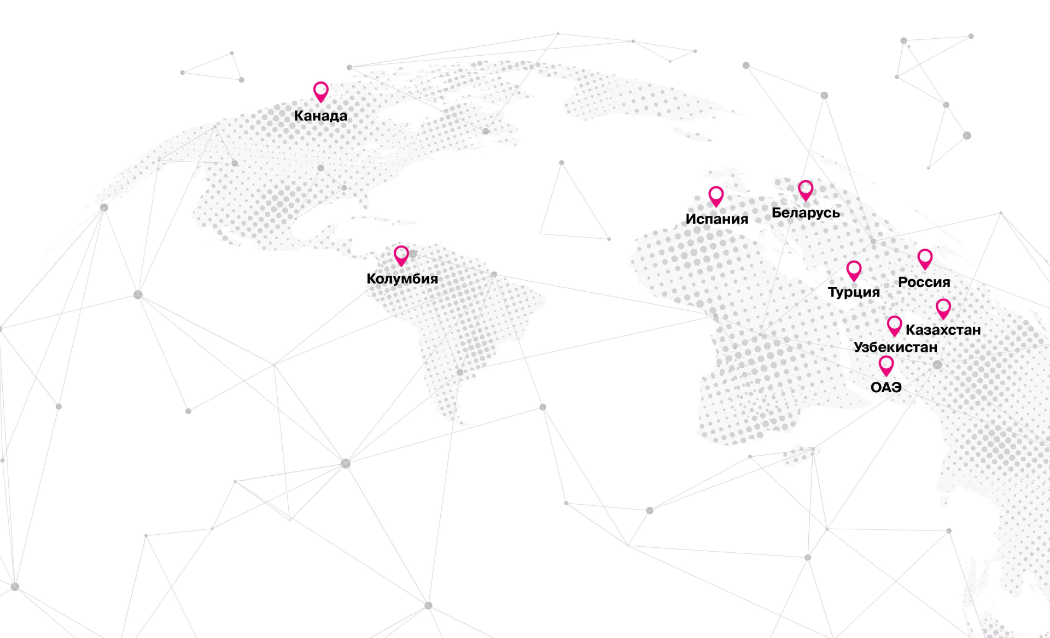
О компании Первый Бит
28+
Лет на рынке IT
№1
В рейтинге крупнейших
интеграторов (по версии TAdviser)
9 000+
Сотрудников
320 000+
Постоянных клиентов
автоматизация учета
автоматизация бизнес-процессов
цифровизация

Slide 5


Краткий обзор
программ,
задействованных в вебинаре
Notes:
Выровнять по левому краю, дозаполнить слайд

Slide 6
Краткий обзор
Внедрение и локализация:
Отраслевые решения
Решения для других стран
Внедренные решения
Крупнейшие проекты
Для чего:
Управление производством
Управление торговлей
Управление финансами
Документооборот
Зарплата и управление персоналом
Бухгалтерский и налоговый учет
Учет и отчетность по МСФО
Налоговый мониторинг
Для кого:
Корпорации и холдинги
Для среднего бизнеса
Предприниматели и малый бизнес
Государственные и муниципальные учреждения
Некоммерческие организации
Notes:
Выровнять по левому краю, дозаполнить слайд

Slide 7


Преимущества
Гибкая ценовая политика программных продуктов фирмы «1С» и схема лицензирования
Технологическая платформа мирового уровня
Универсальность программ 1С

Slide 8

Краткий обзор
Программы по работе с документами
1С:ERP Управление предприятием
1С:Документооборот 8
1С:Архив
ECM-система для организации совместной работы сотрудников
с документами, управление
бизнес-процессами
Система долговременного хранения бумажных и электронных документов с гарантией юридической значимости на неограниченный срок
Комплексная автоматизация
бизнес-процессов
для эффективного управления предприятием
Программы - помощники
1С: Подпись
1С:Сканер документов
Сервис для получения сертификата электронной подписи
Мобильное приложение, которое «превратит» бумажные документы в электронные документы 1С: достаточно сфотографировать документ в приложении (без доступа к базе)
Notes:
Выровнять по левому краю, дозаполнить слайд

Slide 9

Краткий обзор сервисов
Сервисы, встроенные в типовые конфигурации 1С (модули-помощники)
1С:Распознавание первичных документов
1С:ЭДО
1С- Отчетность
Сервис, который легко превратит бумажные документы в электронные документы 1С: достаточно отсканировать или сфотографировать документ в мобильном приложении
Сервис для обмена юридически значимыми документами (счетами-фактурами, актами, накладными, договорами, соглашениями и пр.) с контрагентами через Интернет
Сервис, предназначенный для отправки отчетности и обмена другими документами с контролирующими органами непосредственно из программы
Notes:
Выровнять по левому краю, дозаполнить слайд

Slide 10












Краткий обзор возможностей 1С:ДО
Внутренние документы
Задачи
и поручения
Исполнительская дисциплина
Хранение
файлов
Проекты
Совещания
ЭДО
Интеграция
Договорная
работа
Корреспонденция
Почта
Мобильное
приложение
Notes:
Выровнять текст и иконки на слайде

Slide 11
Юридическая сила
и юридическая значимость документов
Notes:
Выровнять по левому краю, дозаполнить слайд

Slide 12


Общие термины
Электронный документ
документированная информация,
представленная в электронной форме
Электронная подпись (ЭП)
информация в электронной форме, присоединенная/связанная с другой информацией в электронной форме (подписываемой информации), которая используется для определения подписанта
Notes:
Переписать с глаголов на существительные, подровнять пункты и галочки

Slide 13
Общие термины
Юридическая сила электронных документов обеспечивается законами и нормативно-правовыми актами
Для ФНС ключевое требование: документ должен быть заверен электронной подписью, оформленной в налоговой или аккредитованном удостоверяющем сервисе - УКЭП и есть гарантия, что документ подписан уполномоченным лицом организации
Федеральный закон от 06.04.2011 № 63-ФЗ «Об электронной подписи»
Сертификаты УНЭП для физлиц выпускают коммерческие УЦ
ПЭП можно получить онлайн
Сертификаты УКЭП для генеральных директоров и ИП выдает только ФНС и их доверенные УЦ
Notes:
Переписать с глаголов на существительные, подровнять пункты и галочки

Slide 14



Общие термины
Машиночитаемая доверенность (МЧД) Аналог бумажной доверенности для подписания электронных документов
МЧД делает использование электронных подписей в организациях безопасным
Установлен специальный формат и требования к содержанию
Информационные системы и сервисы автоматически считываю сведения МЧД
Сдавать налоговую отчетность можно с машиночитаемой доверенностью. Порядок работы с МЧД описывает приказ ФНС от 30.04.2021 № ЕД-7-26/445@.
Notes:
Переписать с глаголов на существительные, подровнять пункты и галочки

Slide 15


Юридическая сила документов
Юридическая сила документа способность документа создавать, изменять или прекращать права и обязанности. Признаётся законом как имеющий обязательный характер для сторон, органов власти и третьих лиц
Юридическая значимость документа
В действующем законодательстве РФ (ФЗ) нет прямого термина
Notes:
Переписать с глаголов на существительные, подровнять пункты и галочки

Slide 16


Юридическая сила документов
Что будет, если предоставить «юридически значимый», но не «юридически сильный» документ?
ФНС откажет в приёме документа или не признает его доказательством
Есть риск получить требование на предоставление корректных документов или иные негативные последствия, вплоть до привлечения к ответственности
Notes:
Переписать с глаголов на существительные, подровнять пункты и галочки

Slide 17

Нормативные
акты
Notes:
Выровнять по левому краю, дозаполнить слайд

Slide 18
Нормативные акты и ответственность
Статья | Наименование | Штраф
Статья 15.11 КоАП РФ | Грубое нарушение требований к бухгалтерскому учёту, в том числе к бухгалтерской (финансовой) отчётности | для должностных лиц в размере от 5 000 до 10 000 рублей
Статья 13.20 КоАП РФ | Нарушение правил хранения, комплектования, учета или использования архивных документов | на должностных лиц - от 3 000 до 5 000 рублей на юридических лиц - от 5 000 до 10 000 рублей
Notes:
Взять схему на замену

Slide 19
Нормативные акты и ответственность
Статья | Наименование | Штраф
Статья 120 НК РФ | Грубое нарушение правил учета доходов и расходов и объектов налогообложения (отсутствие первичных документов, или отсутствие счетов-фактур, или регистров бухгалтерского учета или налогового учета) | штраф в размере 10 000 рублей занижение налоговой базы – 20% процентов от суммы неуплаченного налога
Статья 122 НК РФ | Неуплата или неполная уплата сумм налога (сбора, страховых взносов) (занижения налоговой базы) | 20% процентов от суммы неуплаченного налога
Notes:
Взять схему на замену

Slide 20
Нормативные акты и ответственность
Статья | Наименование | Штраф
Статья 126 НК РФ | Непредставление налоговому органу сведений, необходимых для осуществления налогового контроля | штраф 200 рублей за каждый непредоставленный документ
 | Непредставление налоговым агентом в установленный срок расчета сумм налога на доходы физических лиц, исчисленных и удержанных налоговым агентом, в налоговый орган по месту учета | в размере 1 000 рублей за каждый полный или неполный месяц со дня, установленного для его представления
 | Непредставление в установленный срок налоговому органу сведений о налогоплательщике (плательщике страховых взносов), отказ лица представить имеющиеся у него документы | в размере 10 000 тысяч рублей
Notes:
Взять схему на замену

Slide 21




Взаимодействие программ по подготовке отчетности для ФНС
Демонстрация

Slide 22
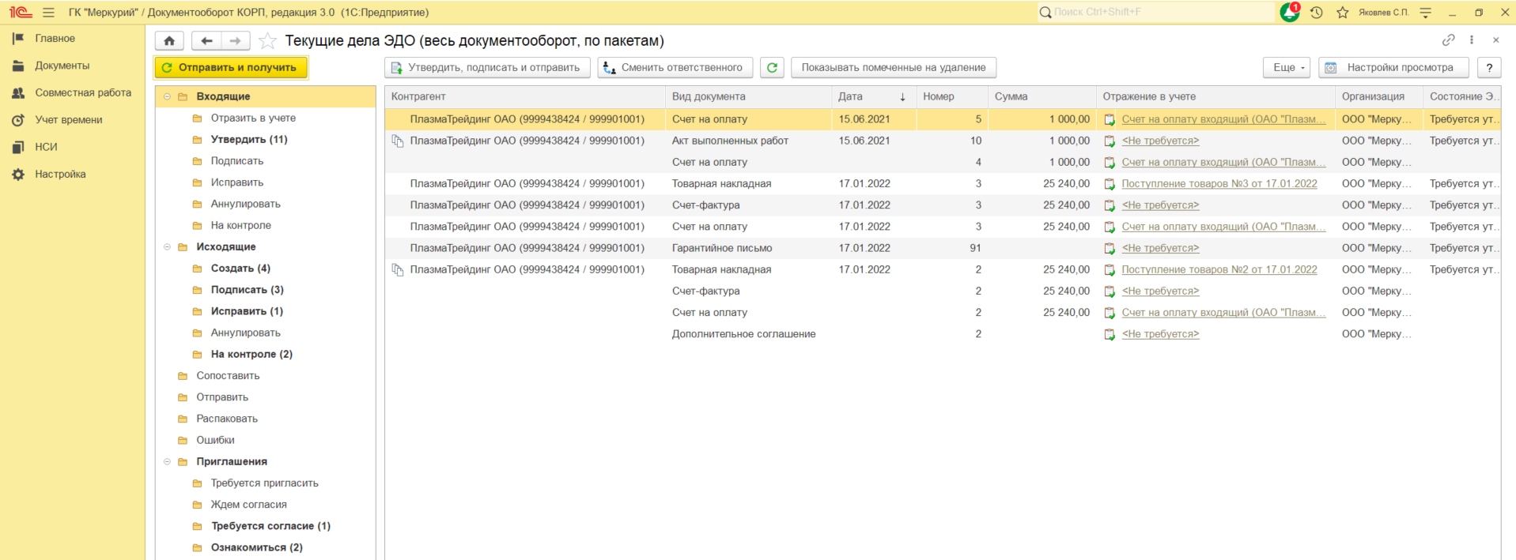
ЭДО в 1С:ДО

Slide 23
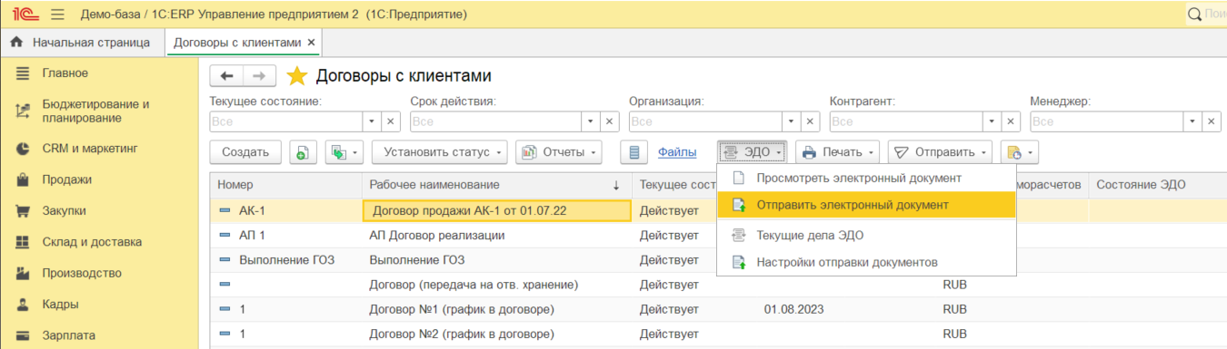
ЭДО в 1С:ERP

Slide 24
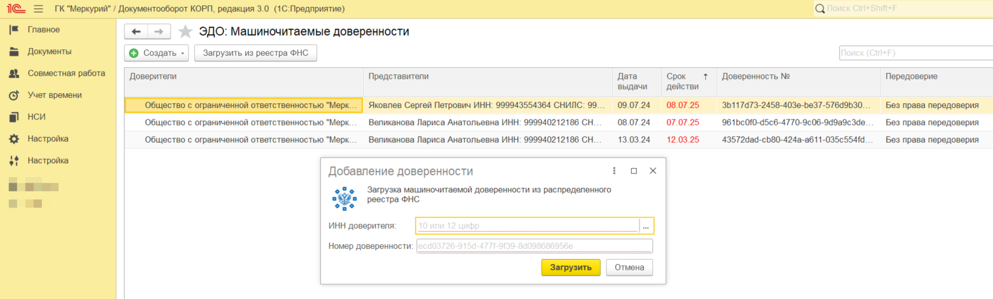

МЧД в 1С:ДО

Slide 25
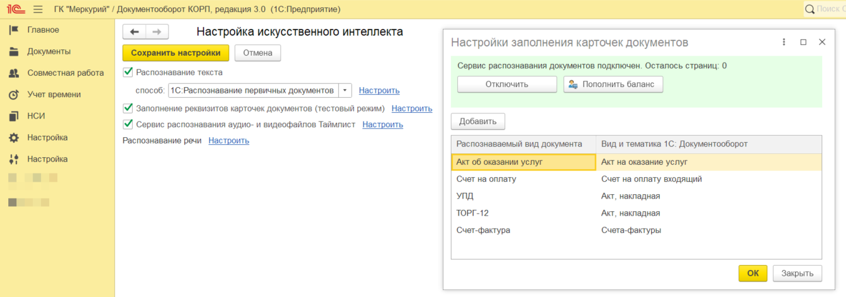
1С:Распознавание первичных документов в 1С:ДО

Slide 26
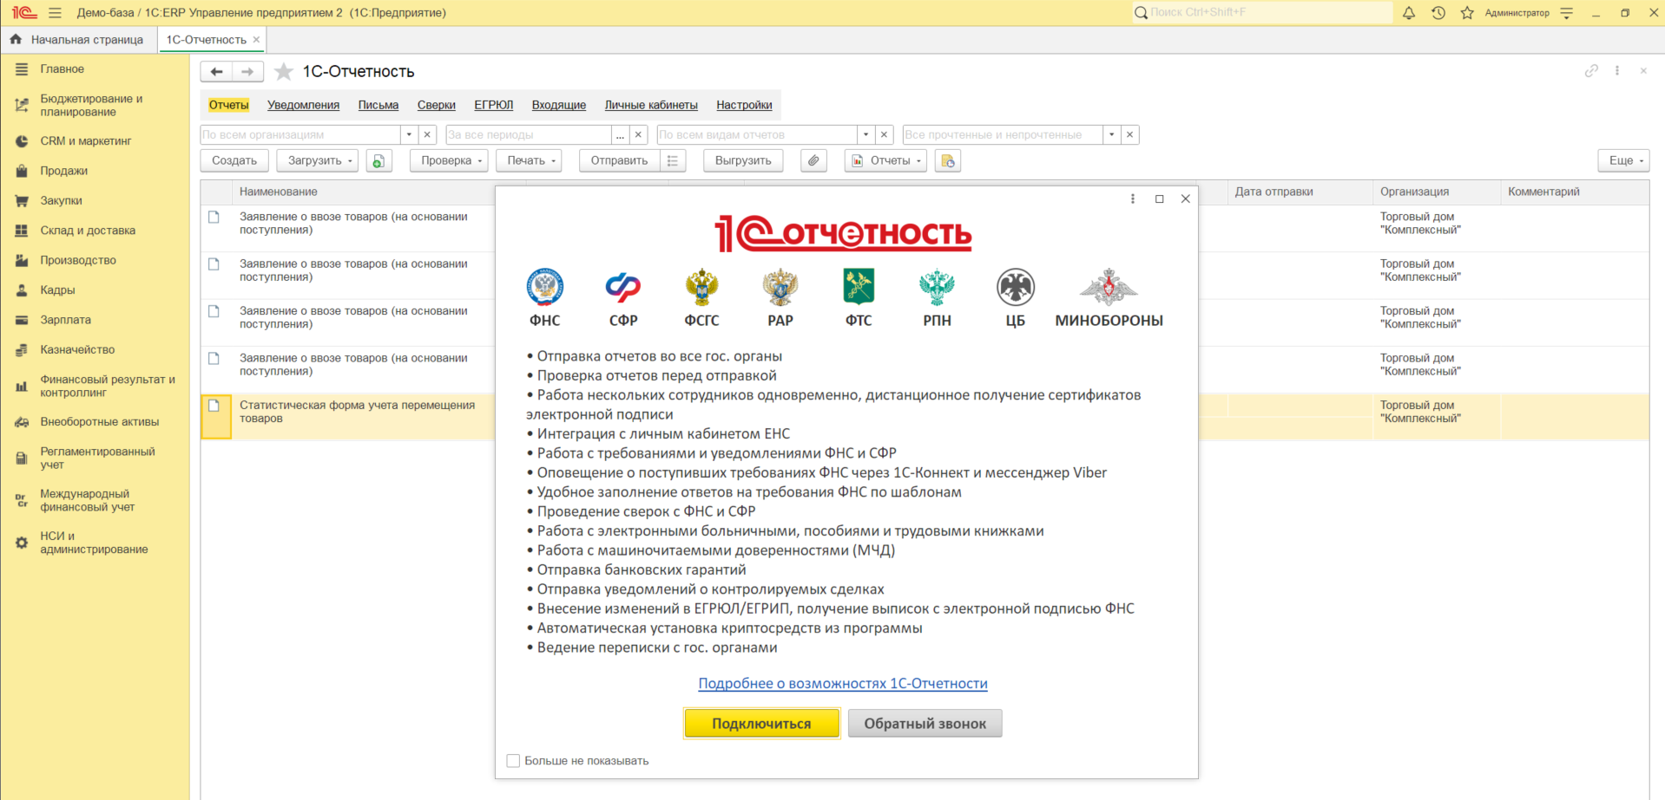
1С-Отчетность в 1С:ERP

Slide 27
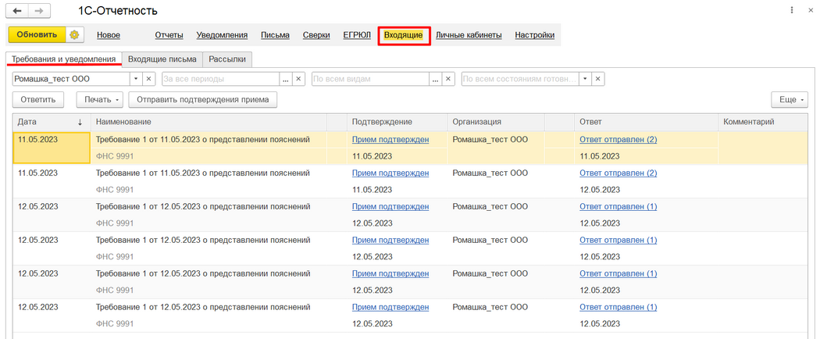
1С-Отчетность в 1С:ERP

Slide 28
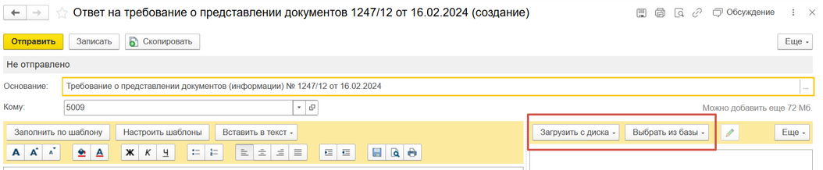
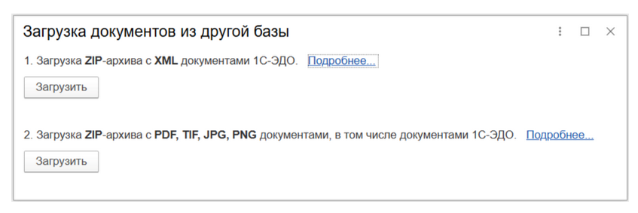
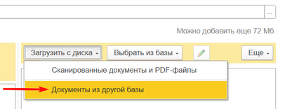
1С-Отчетность в 1С:ERP

Slide 29
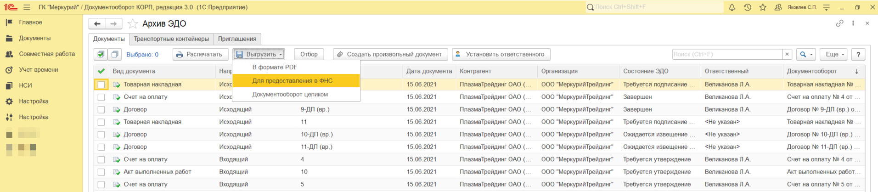
Архив ЭДО

Slide 30
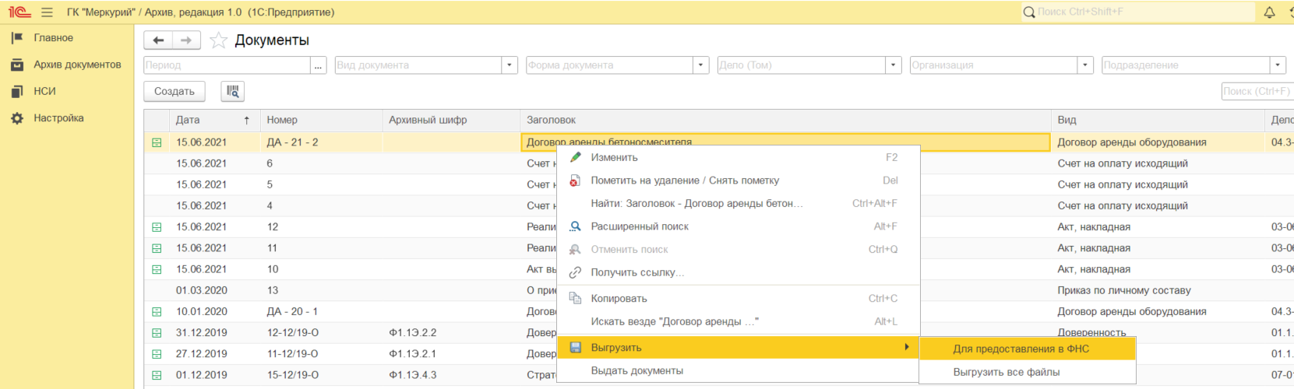
1С:Архив

Slide 31
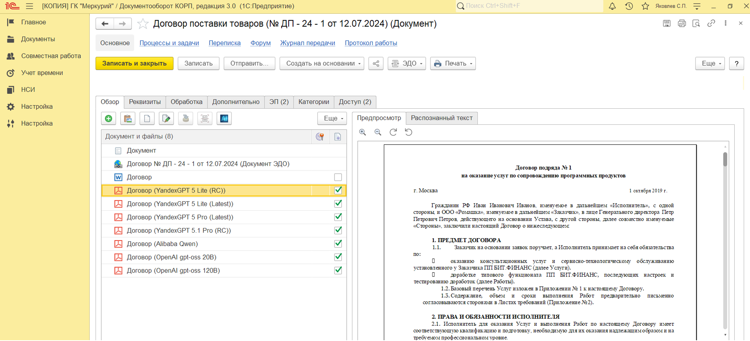
ИИ-ассистент от Первый Бит уже в 1С:ДО

Slide 32
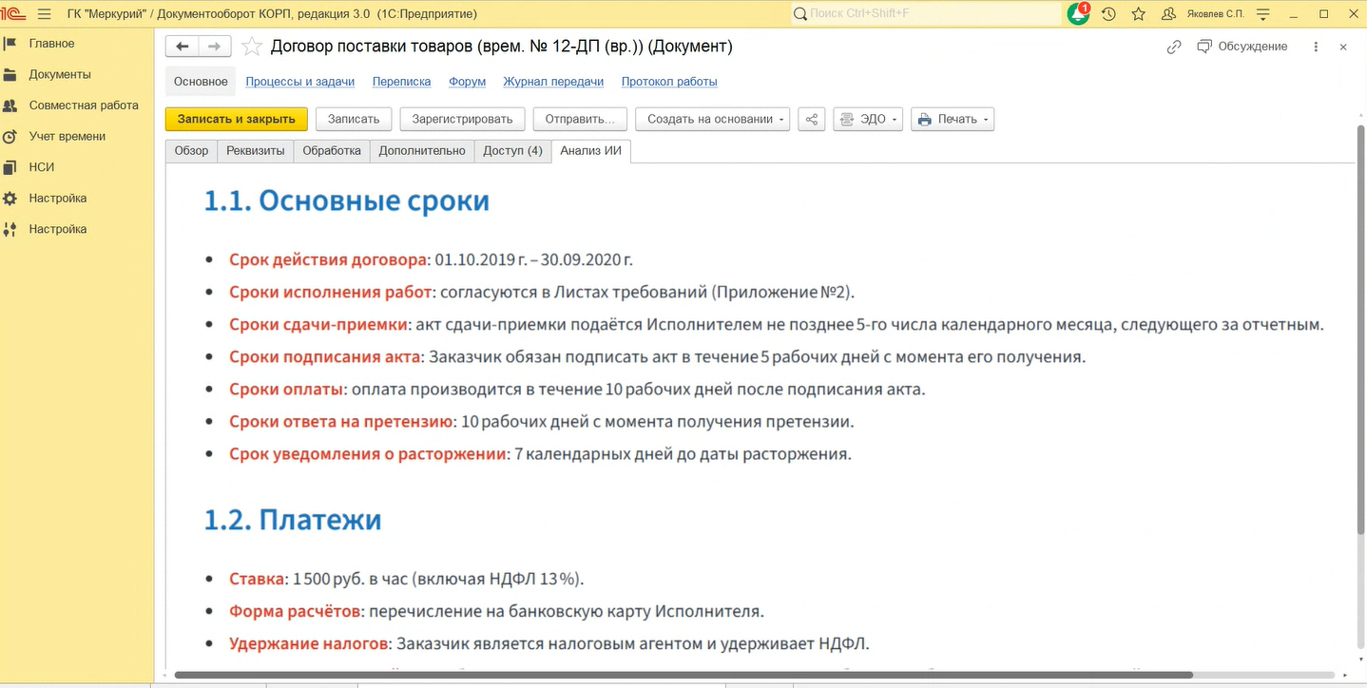
ИИ-ассистент от Первый Бит уже в 1С:ДО

Slide 33
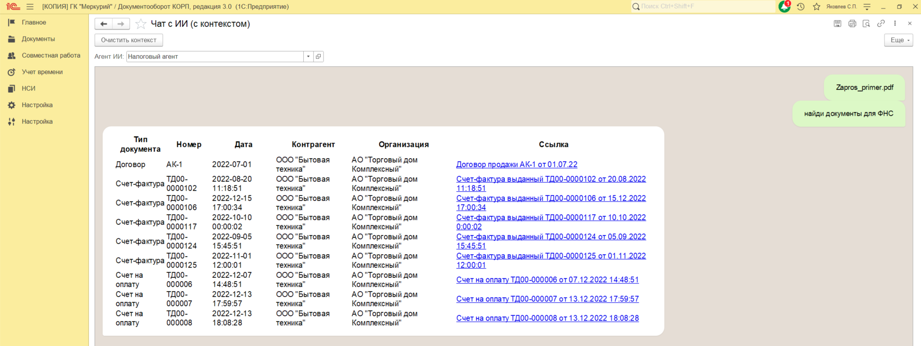
ИИ-ассистент от Первый Бит уже в 1С:ДО

Slide 34
Интеграционные возможности 1С:ДО
Бесшовная интеграция
Только обмен данными
1С:ERP
1С:УПП 1.3
1С:Управление торговлей 11
1С:Управление торговлей 10
1С:Комплексная автоматизация 2.0
1С:Комплексная автоматизация 1.0
1С:Бухгалтерия КОРП 3.0
1C:Документооборот 3.0
1С:Бухгалтерия 2.0
1С:Бухгалтерия гос.учреждения
1С:Управление холдингом
1С:Управление небольшой фирмой
1С:ЗУП 3.0
1С:ЗУП 2.5
Notes:
Взять схему на замену

Slide 35

Интеграционные возможности 1С:ДО
Создание и формирование отчетности
Создание и формирование документов на основании интегрированного прикладного решения
Установление связи между документами
Обновление реквизитов связанных объектов
Запуск бизнес-процессов
по документам и справочникам
Заполнение таблиц товаров и услуг, статей ДДС
Notes:
Переписать с глаголов на существительные, подровнять пункты и галочки

Slide 36


Полезный эффект от интеграции
Сквозная обработка документов: от получения, распознавания и подписания до согласования, учета, архивации и отчетности
Надежное выполнение требований ФНС — быстрая подготовка и подтверждение юридической силы документов при проверках
Единый цифровой архив и централизованные права доступа
Автоматическая загрузка в 1С информации из внешних источников
Экономия ресурсов
Безопасность
Notes:
Взять схему на замену

Slide 37

Бизнес-эффект интеграции
Единый цифровой контур для всех документов и процессов
Автоматизация всего жизненного цикла документа с помощью 1С:Документооборот
Юридическая безопасность и прозрачность работы с ФНС
Централизованный контроль и управляемость, согласование и архивирование данных в единой системе
Максимальная интеграция всех сервисов 1С
Снижение рисков, трудозатрат и количества ошибок
Notes:
Взять схему на замену

Slide 38

Преимущества 1С:ДО для руководителя
1
Автоматический мониторинг ключевых показателей эффективности процессов
2
Учет, контроль, анализ сроков и циклов, уведомления о них
3
Анализ процессов и исполнительской дисциплины, выполнение задач по почте
4
Работа с задачами и процессами на мобильных устройствах
5
План-фактный анализ согласования

Slide 39

Принципы нашей работы
Обследование бизнес-процессов
Собеседования с ключевыми пользователями
Изучение документации и систем
Подготовка плана-графика и отчета
Разработка
Реализация и функциональное тестирование доработок
Приемо-сдаточные испытания
Проектирование, моделирование
Моделирование
на контрольном примере
Демонстрация контрольного примера
Составление технического
задания на разработку
Опытно-промышленная эксплуатация
Проведение обучения
Подготовка инструкций
Поддержка на старте эксплуатации
Обратная связь на заявки
Внедрение
Развертывание системы на рабочих местах
Настройка типовых механизмов
Миграция данных
Подготовка сценариев тестирования
Сопровождение и развитие
Поддержка 24/7
Работа по международным стандартам (SLA)
Консультация и оперативная поддержка

Slide 40




Наш кейс: МФЦ КАПИТАЛ
Отрасль заказчика:
Производство, торговля
Внедрена подсистема казначейства: расширен функционал планирования заявок на оплату. Создан функционал согласования заявок и реестров платеже для синхронизации бизнес-процессов казначейства
Масштаб деятельности:
Производство и реализация
целлюлозно-бумажной продукции
Внедрена единая подсистема ДО: разработаны регламенты, бизнес-процессы, документы для роста эффективности и скорости обработки и согласования
Цели и задачи проекта:
Внедрить современную систему 1С:ERP
Внедрить казначейство и документооборот
Автоматизировать планирование, учет, отчетность
Автоматизировать процессы производства, адаптироваться к изменению схемы взаимодействия с производственным комплексом в рамках группы компаний
Внедрены подсистемы 1С:ERP: управление закупками, запасами, продажами от сбора и оформления заказов покупателей до оформления документов на отгрузку
Внедрена подсистема управления производством: формирование полной цепочки документов производственного учета, включая передачу готовой продукции по данным, полученным из MES
Решение:
Комплексное внедрение 1С:ERP + 1С:ДО КОРП

Slide 41





































Нам доверяют

Slide 42



Сессия ответов на вопросы
Давайте покорять
вершины вместе!
dkp@1cbit.ru Сайт компании

